Slide 1
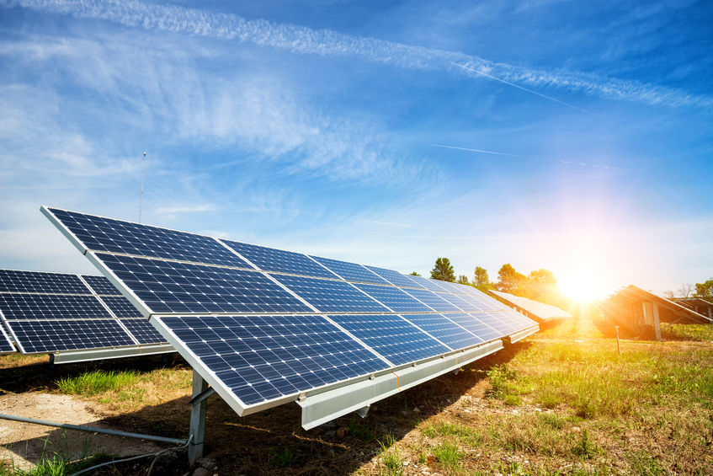
綠源科技股份有限公司
Green Source Technology
工程部週報
2026/09/14～2026/09/18

Slide 2
兆豐銀行－宏明
工程事項：
支架組裝 26%（鋼構鏽點除鏽、清潔、上高鋅漆兩層 50%）
支架組裝 31.2%
組立假固定 40%（補鋅漆 60%）
鎖固定磅：
M16 立柱 0%
M12 橫梁 50/480，次樑 30/112，斜撐 40/160，C鋼 200/1200、320/2432
無收縮水泥 0%
物料吊掛進場已完成

Slide 3
兆豐銀行－宏明
工程事項：
模組安裝 60%（模組板上棚架完成、模組螺絲定磅 0%、吊掛進料完成）
變流器安裝 90%（安裝固定完成尚未結線測試）
儲能櫃安裝 10%
（吊掛進料完成、監控拉線測試 0%、電纜接線 0%、充放電測試 0%）
追蹤事項：
追蹤後續AC 盤體 … 等物料進場及施工人員進場

Slide 4
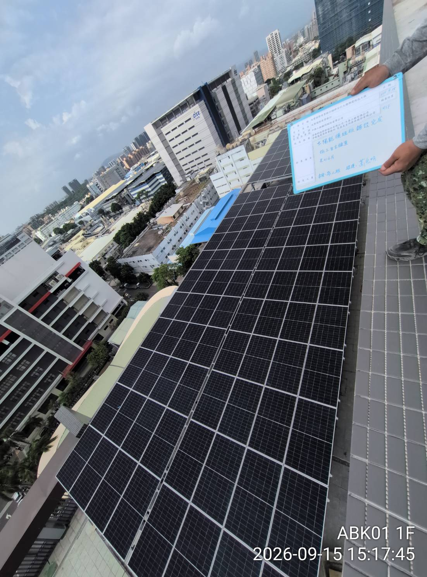
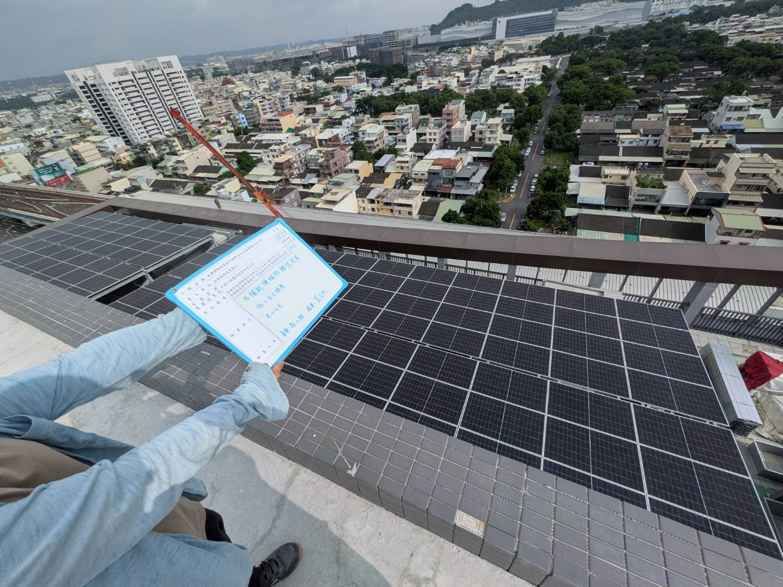
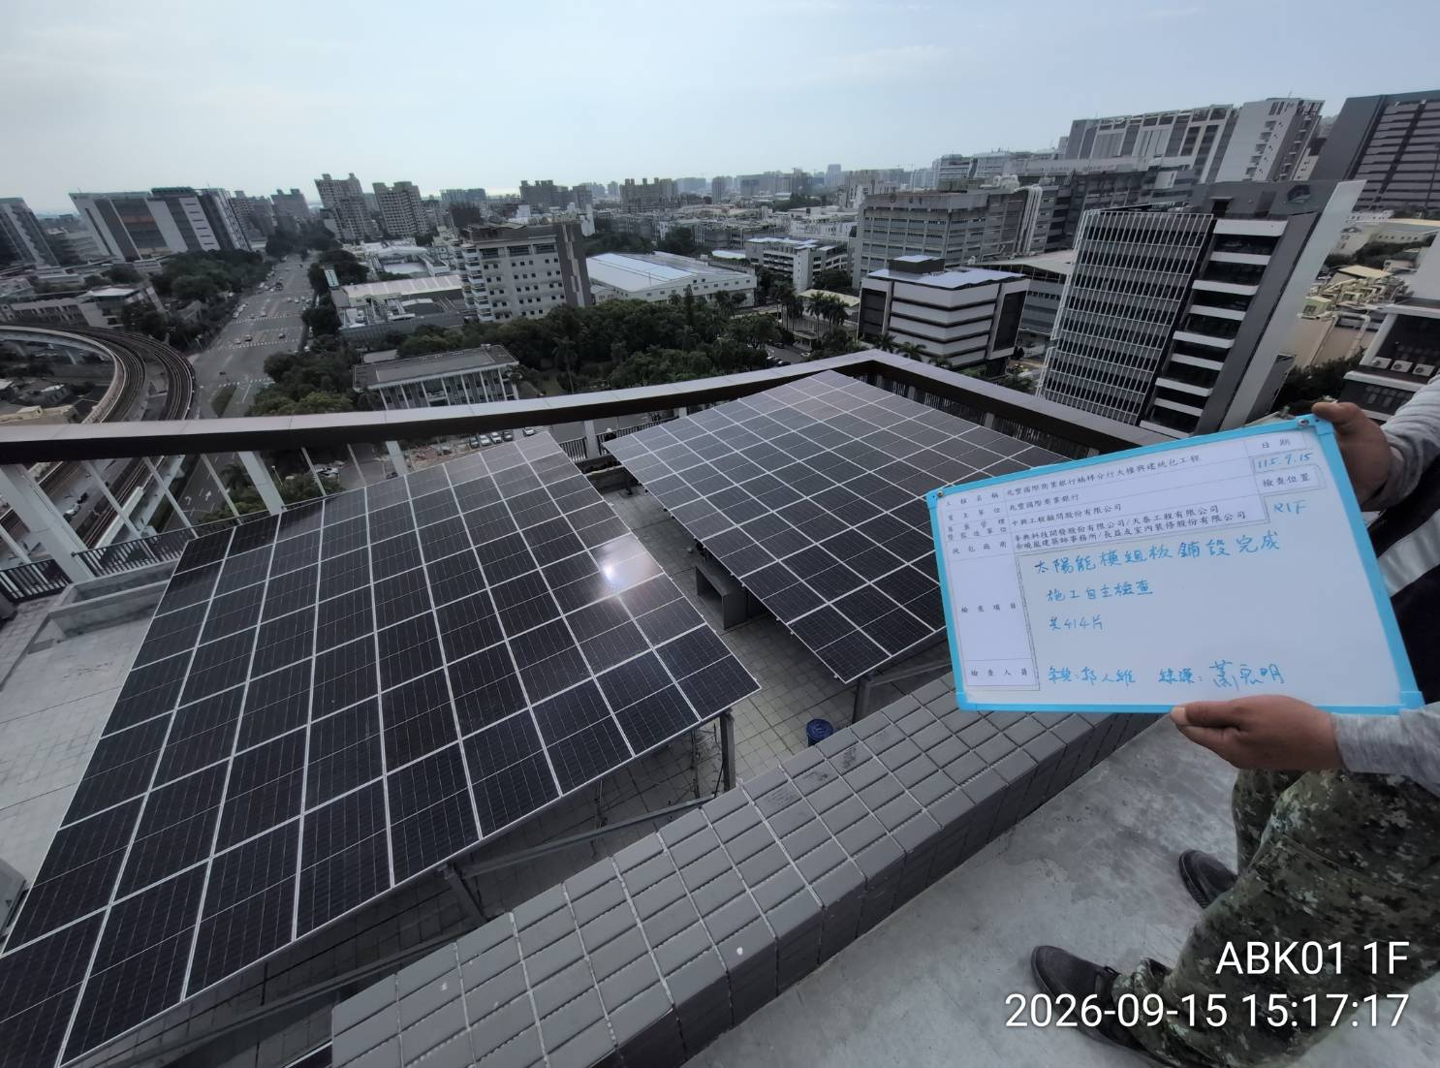
模組安裝

Slide 5
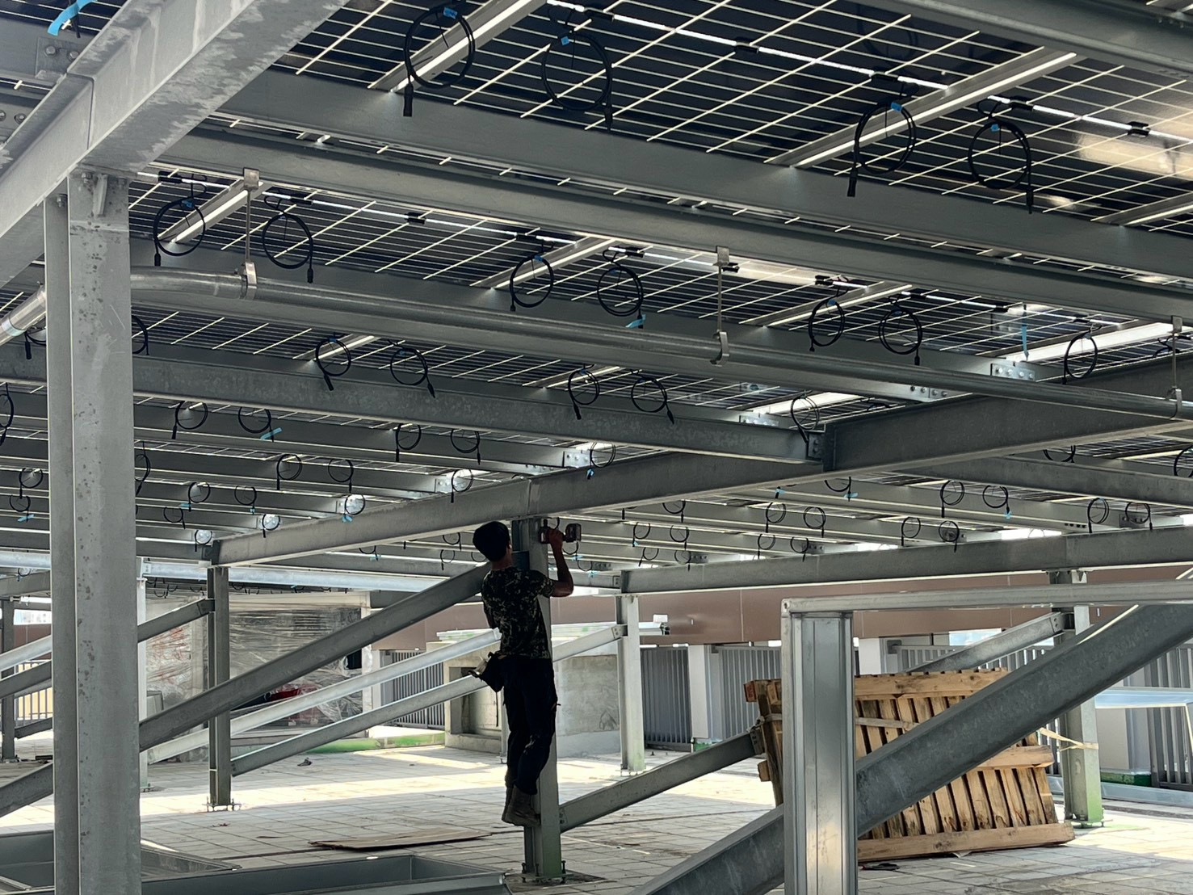
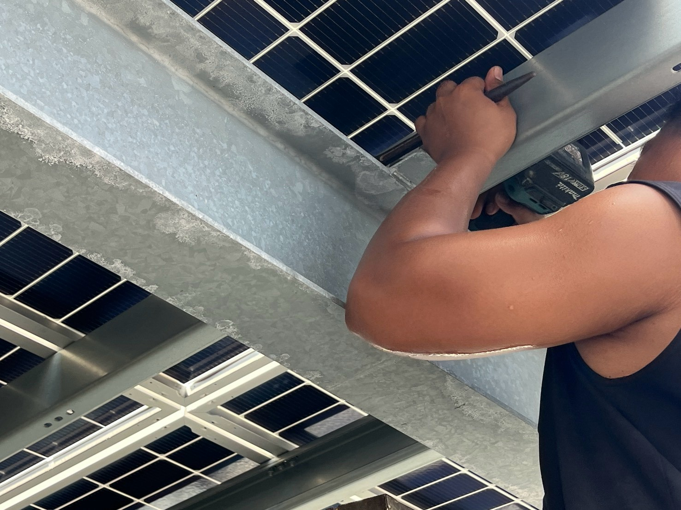
支架鎖固

Slide 6
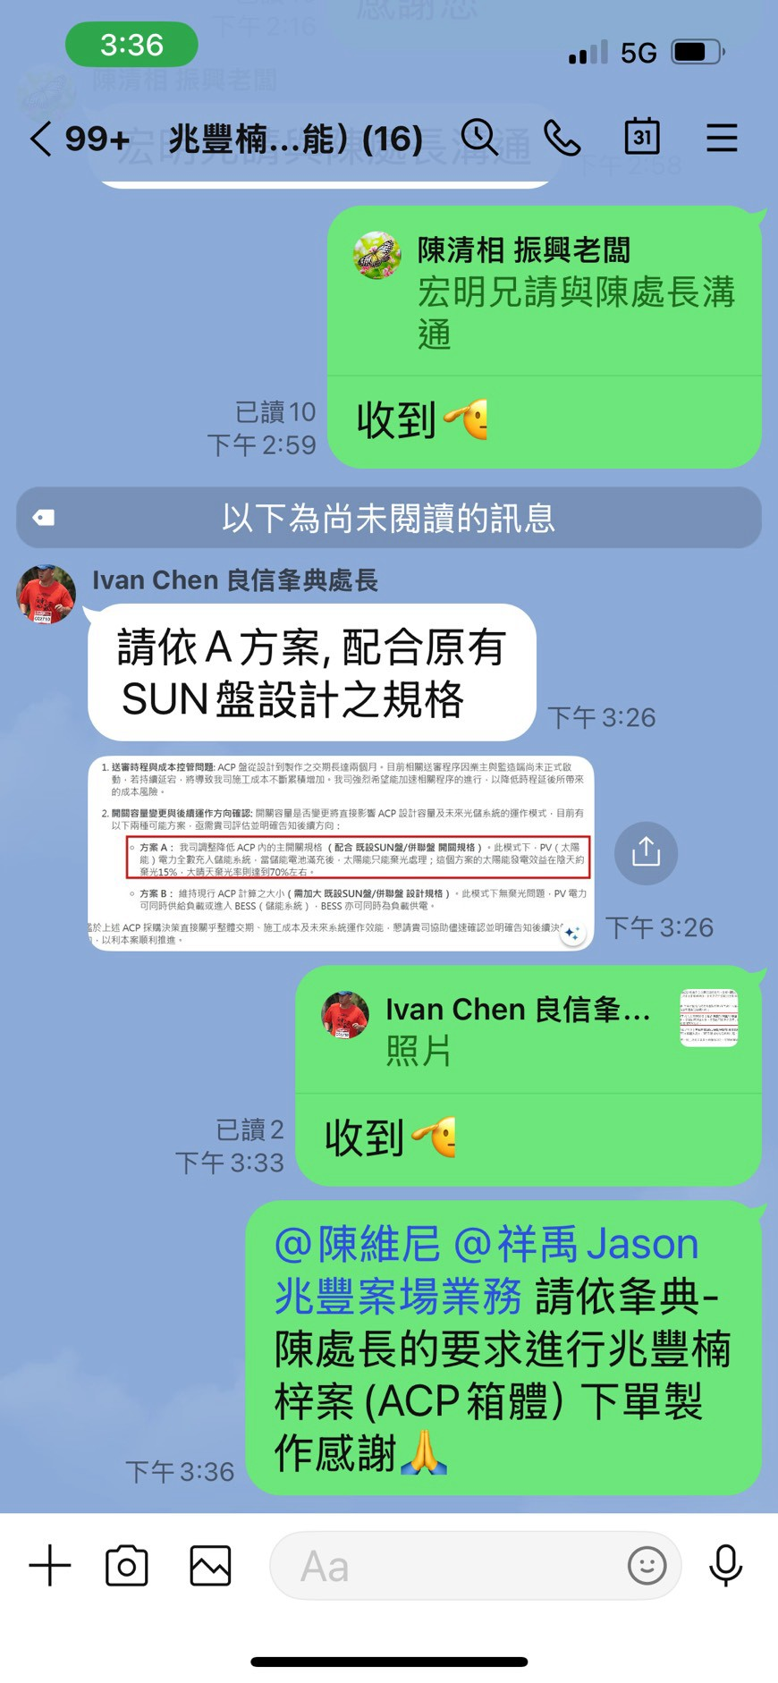
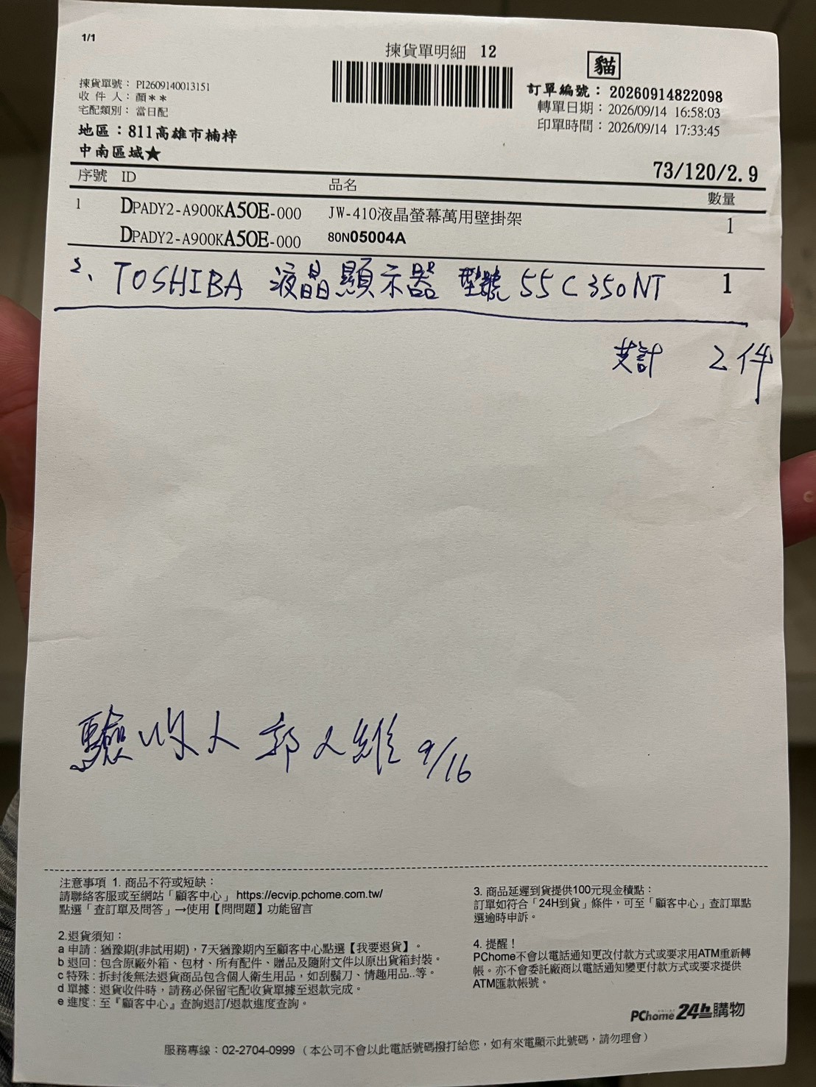
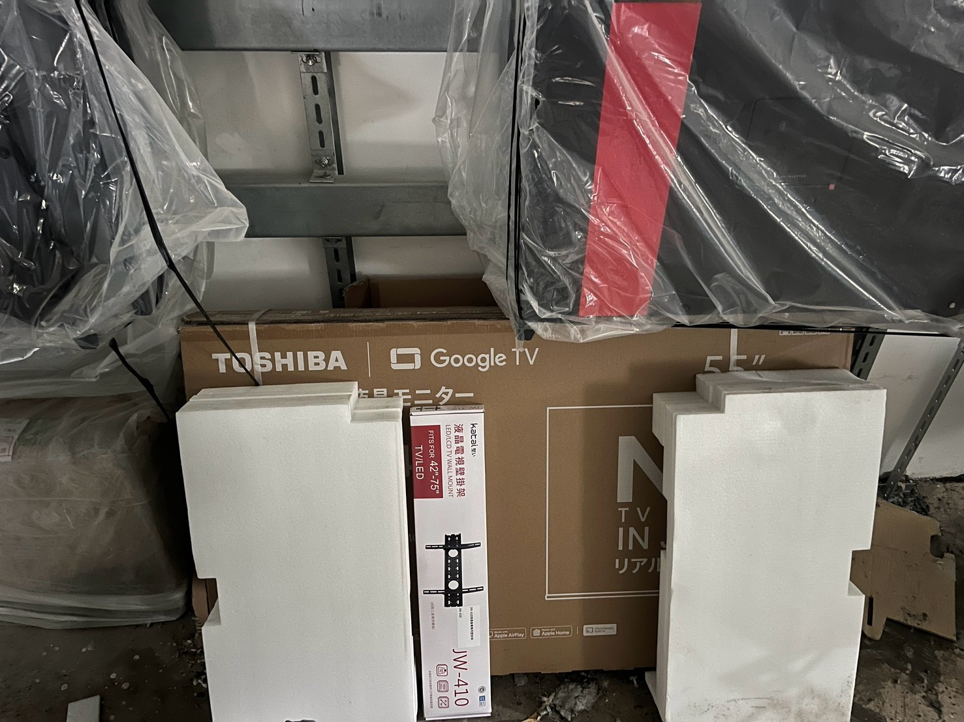
螢幕、ACP箱體

Slide 7
台以八翁－宏明
追蹤事項：
漏水 8/25 提報、施工工法及工序建議，內部審核中（第 23 天）

Slide 8
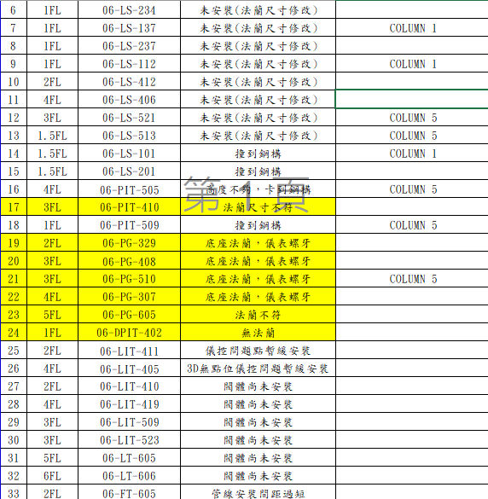
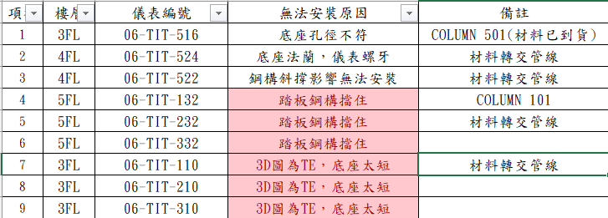
法蘭摩沙－鎮寶、名湶、俊雄
F 區配管進度 100%
拉線進度 92%
絕緣導通測試 75%
儀表安裝 92%
儀表結線 72%
總進度 87.7%

Slide 9
法蘭摩沙－鎮寶、名湶、俊雄
案場協調項目 :
7 月提供亞通管路組儀表無法安裝餘 42 處，持續修改中
9/17 亞通管路組提 TIT（溫度傳訊器）長度需內縮共計 43 顆須拆除已安裝儀表
（儀表完工日期順延尚未回覆日期）

Slide 10
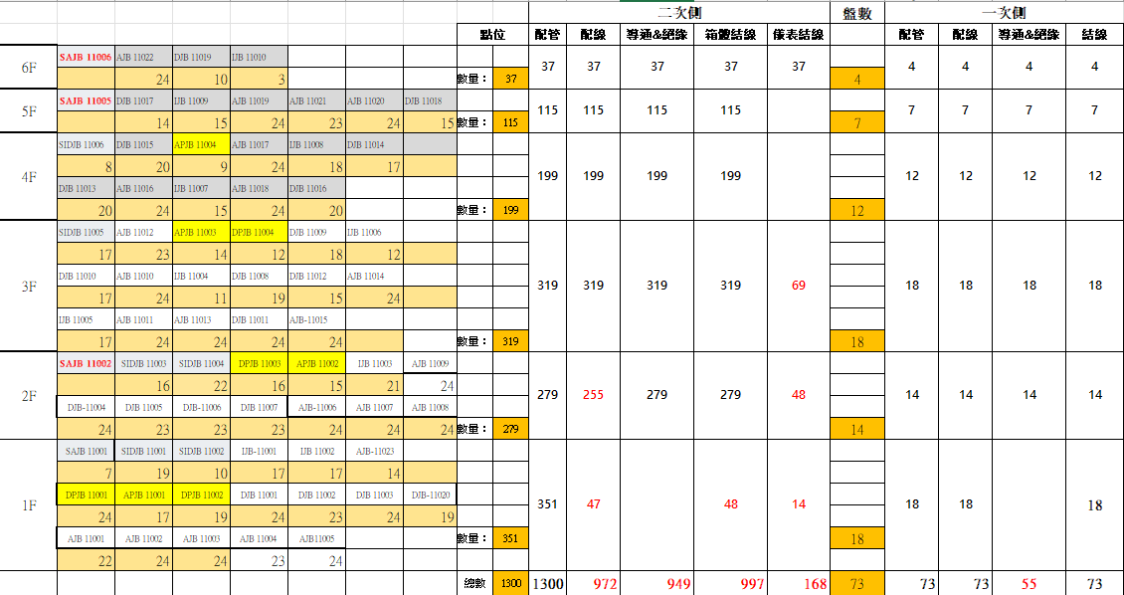
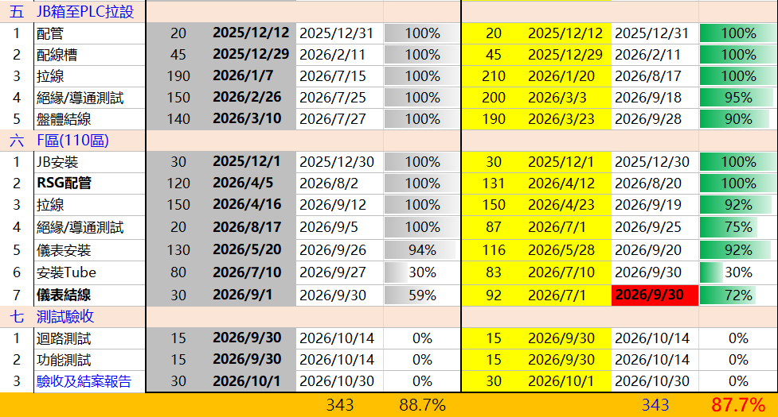


施工進度表

Slide 11
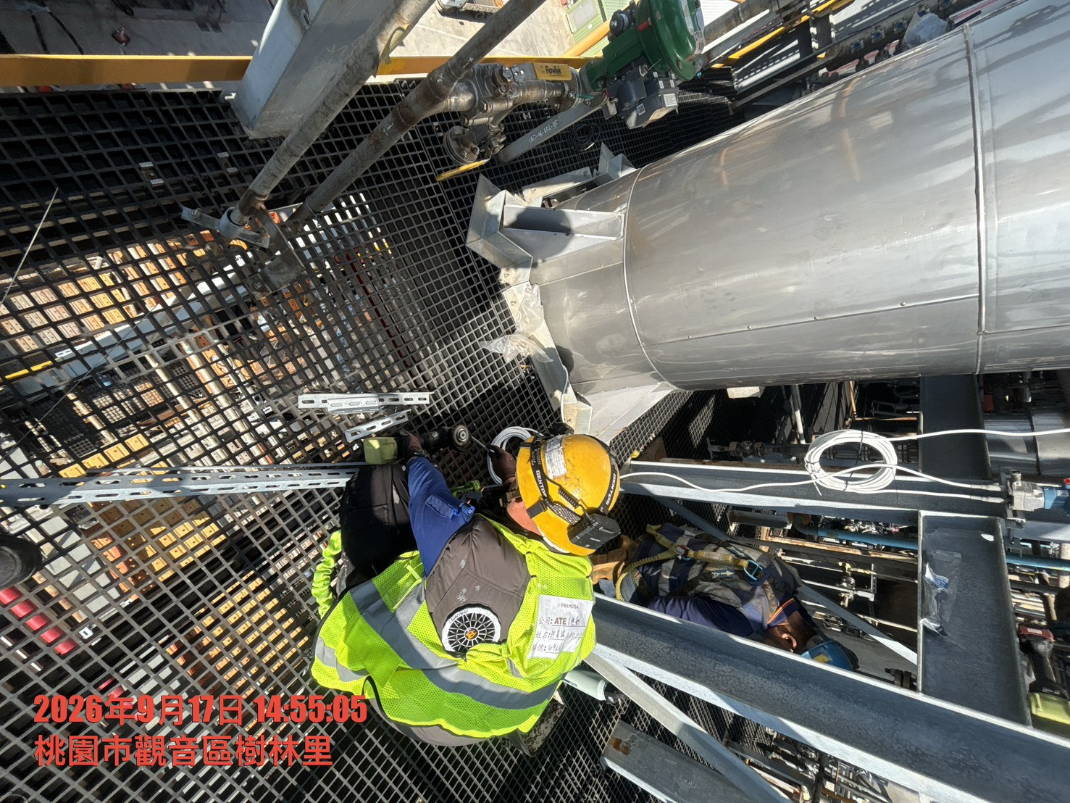
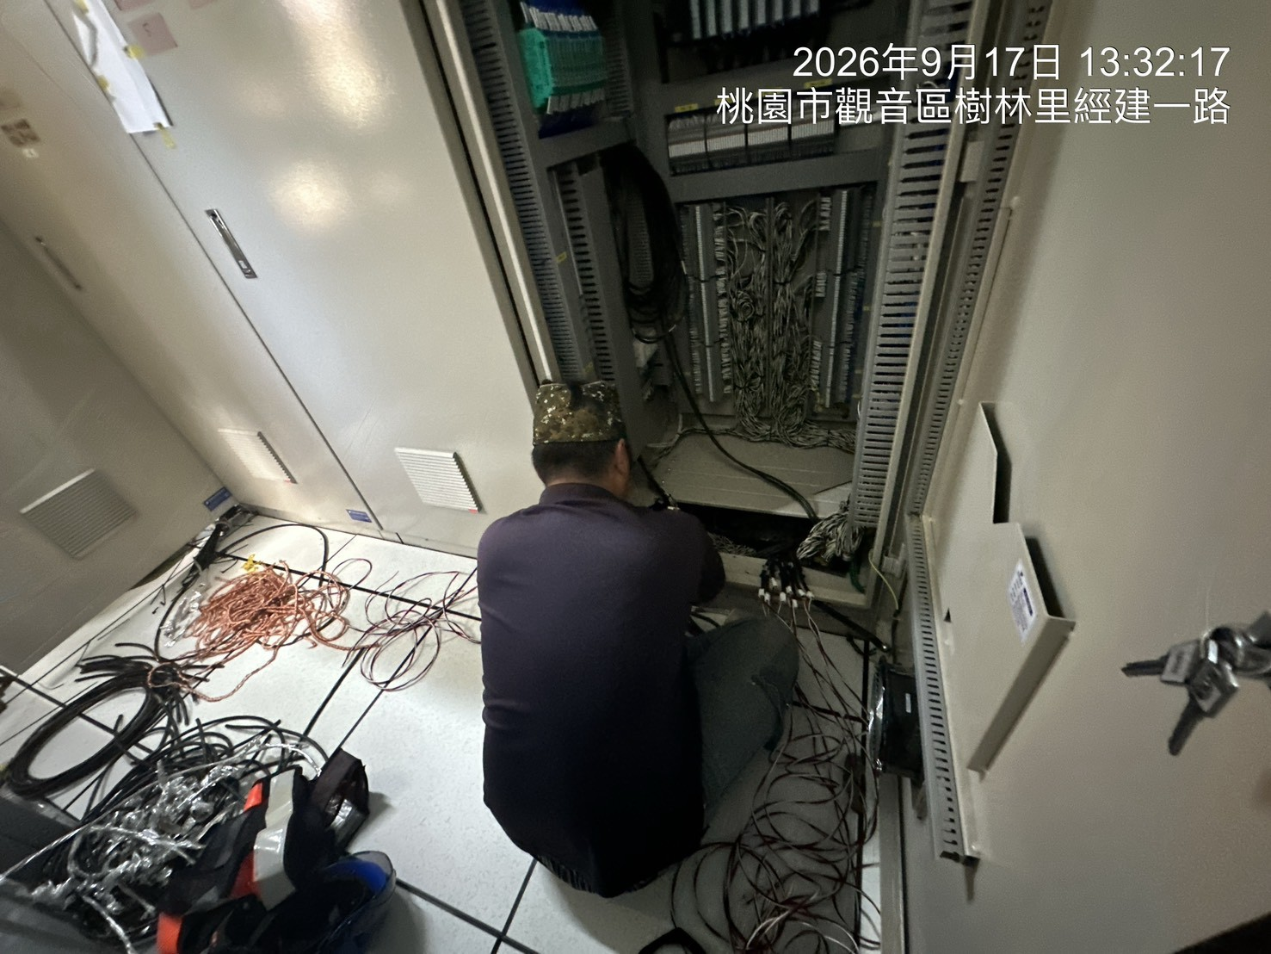
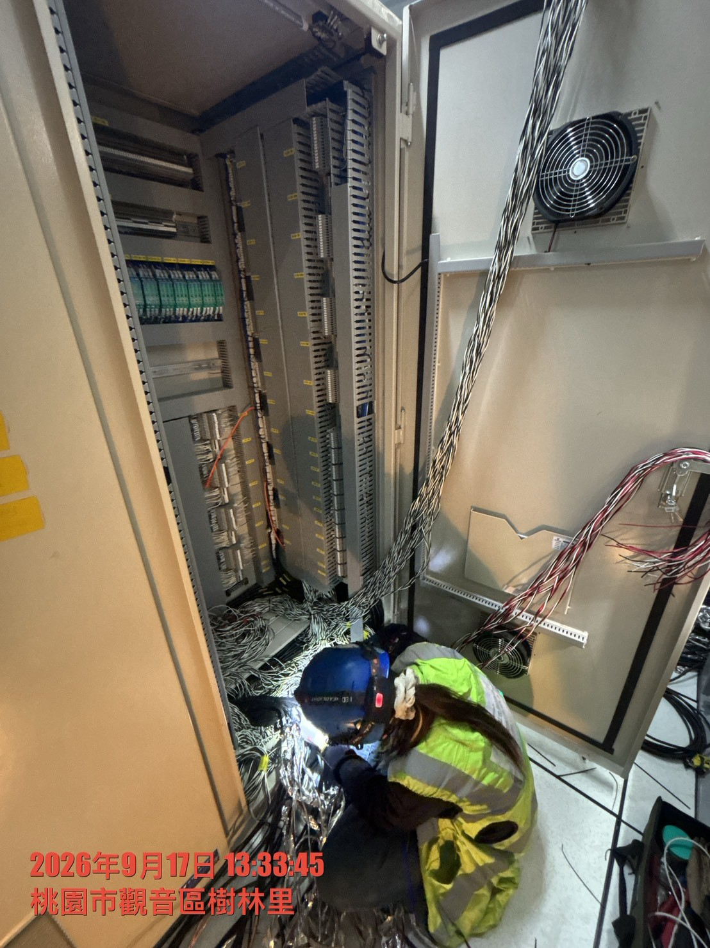
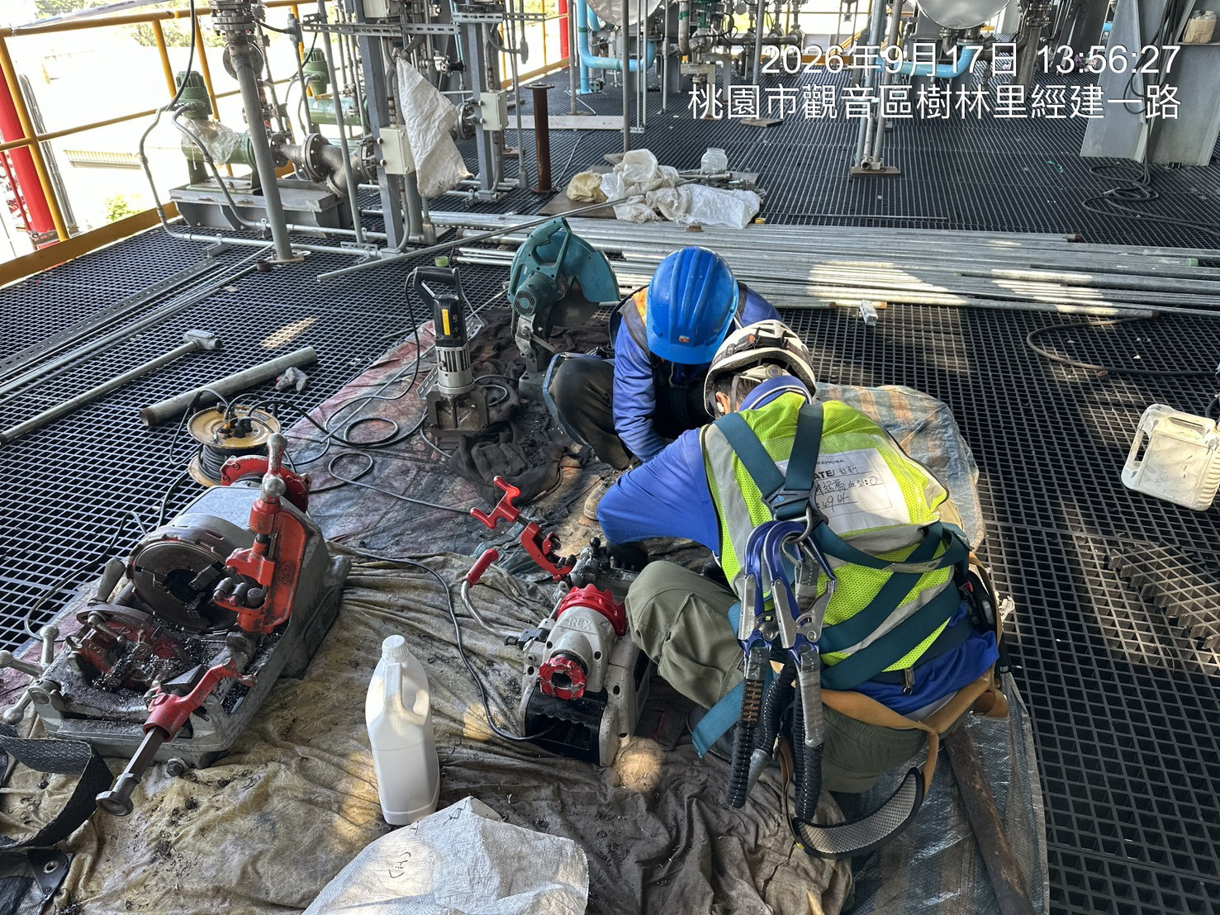
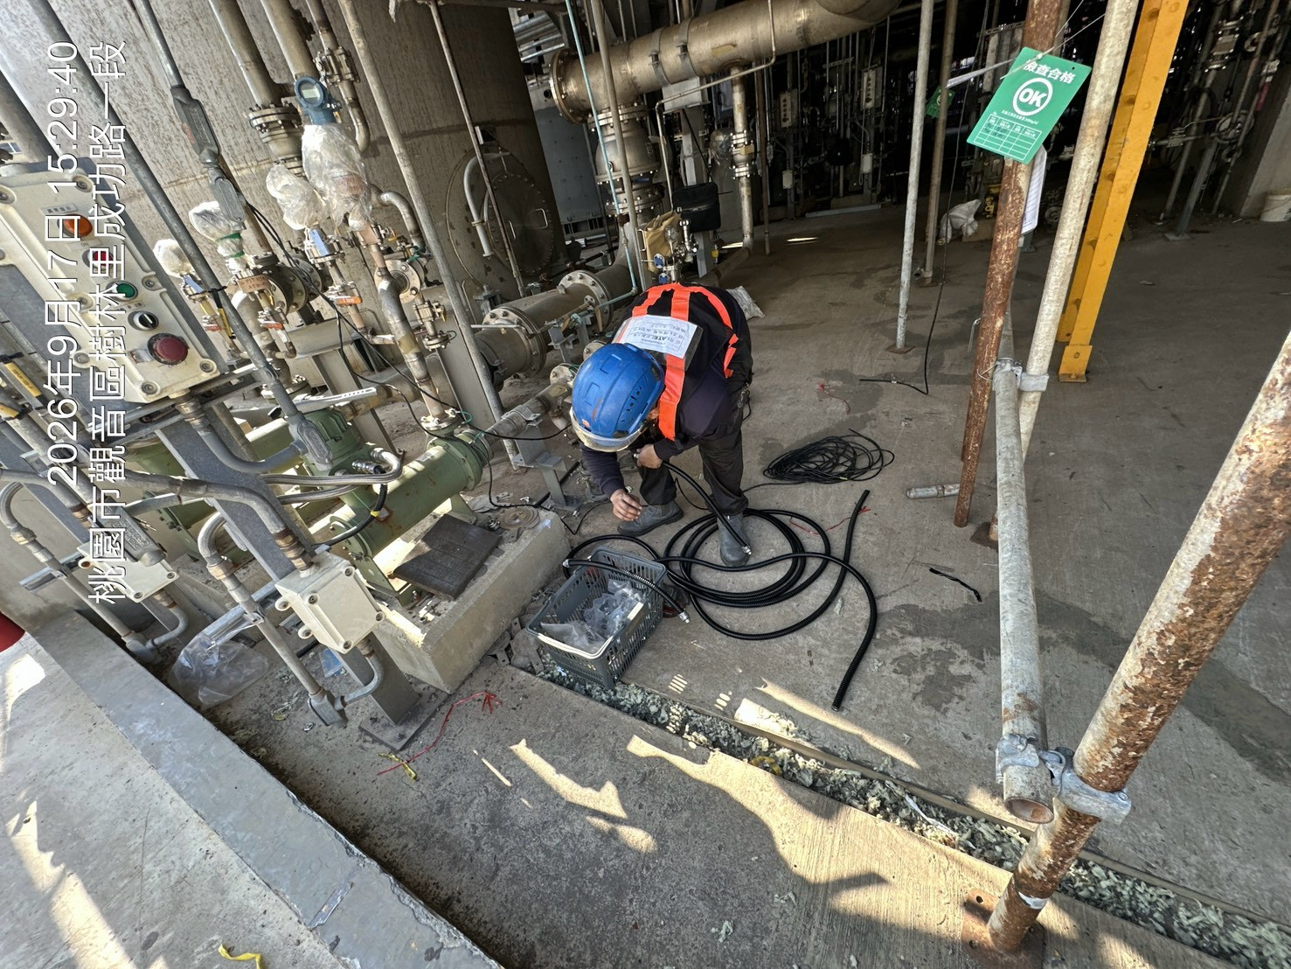
儀表安裝、配管工程

Slide 12
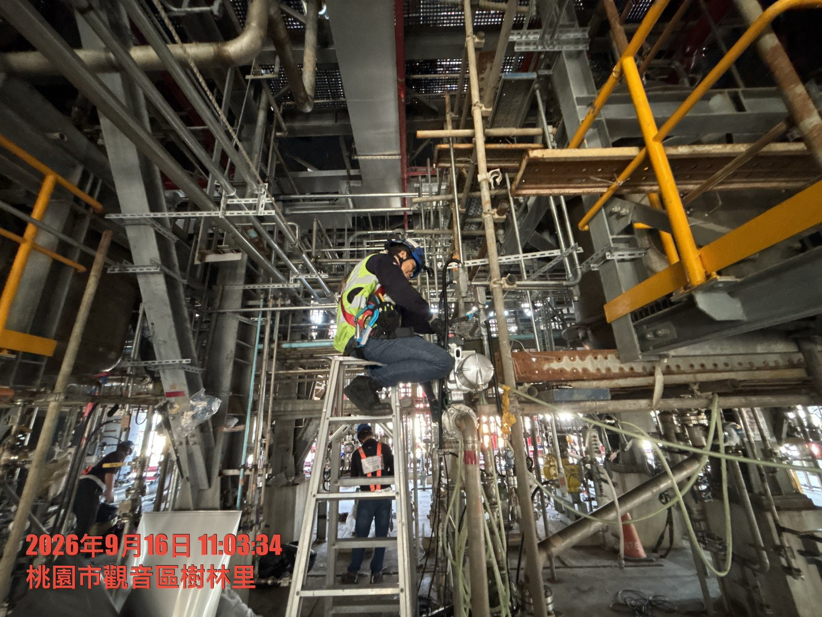
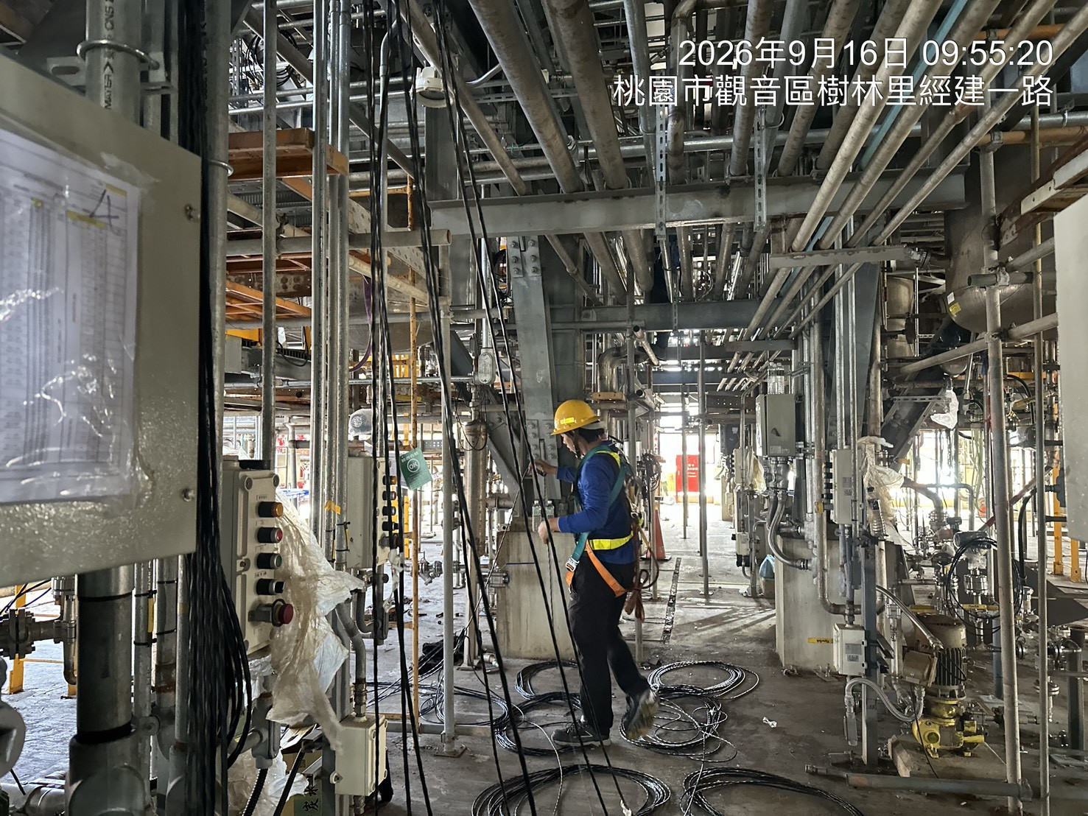
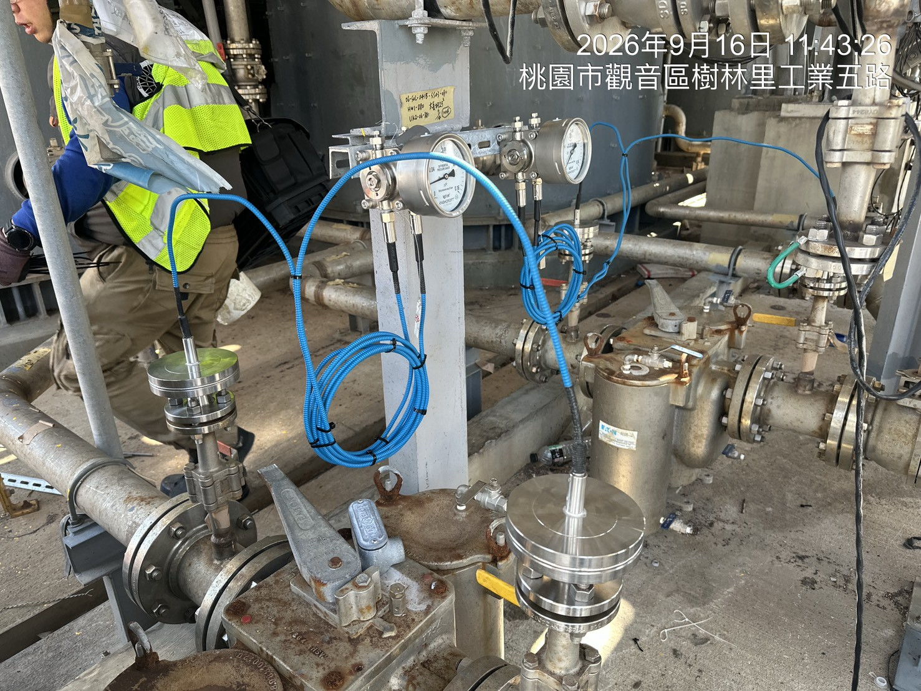
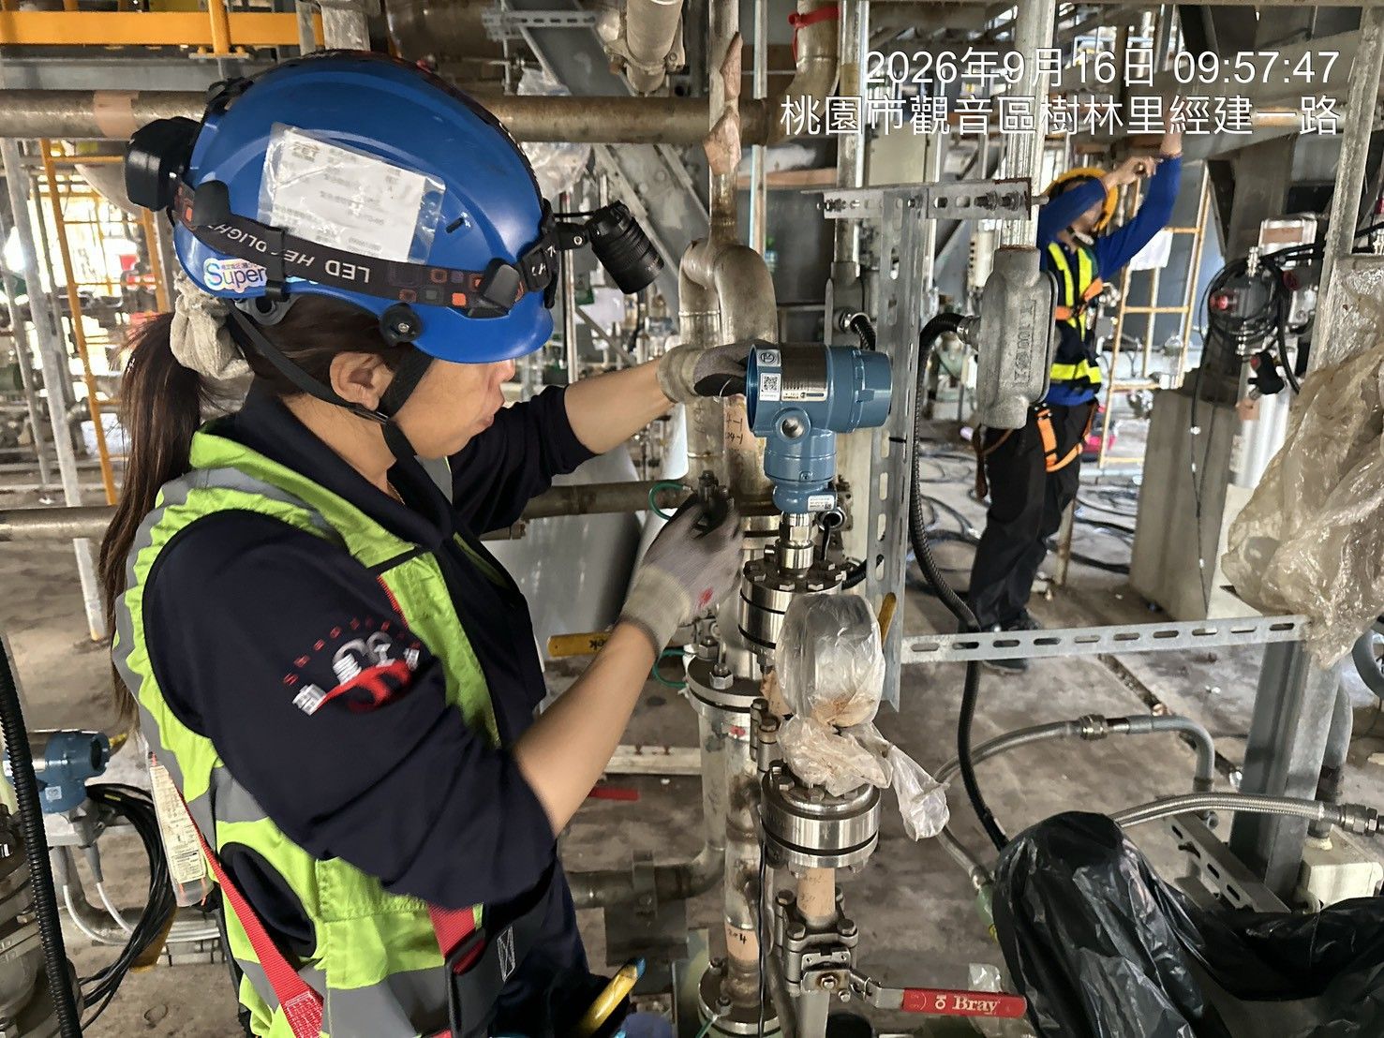
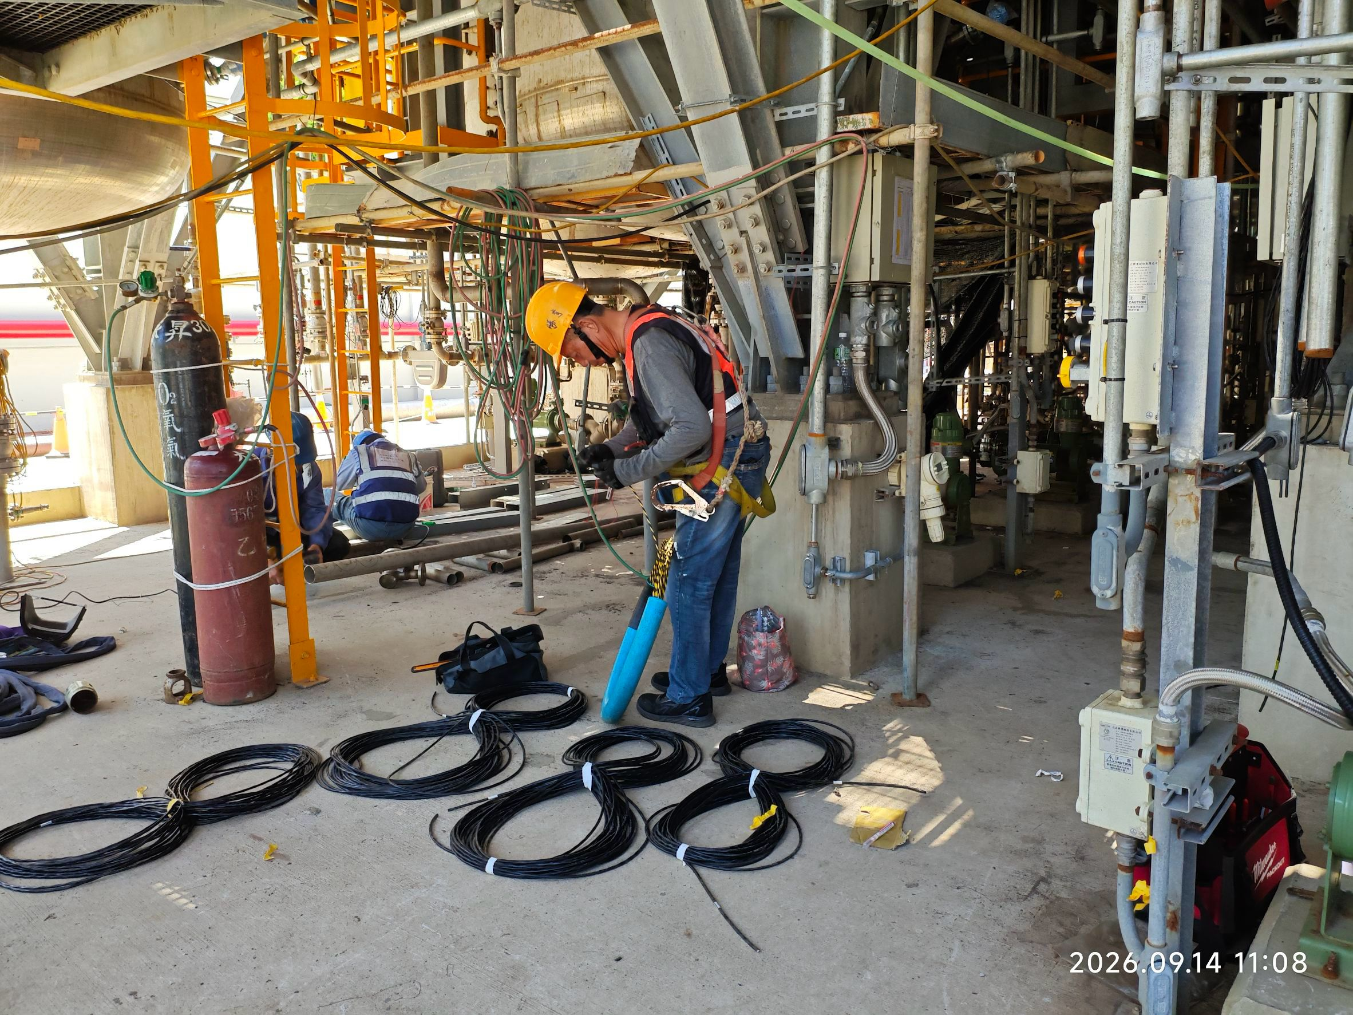
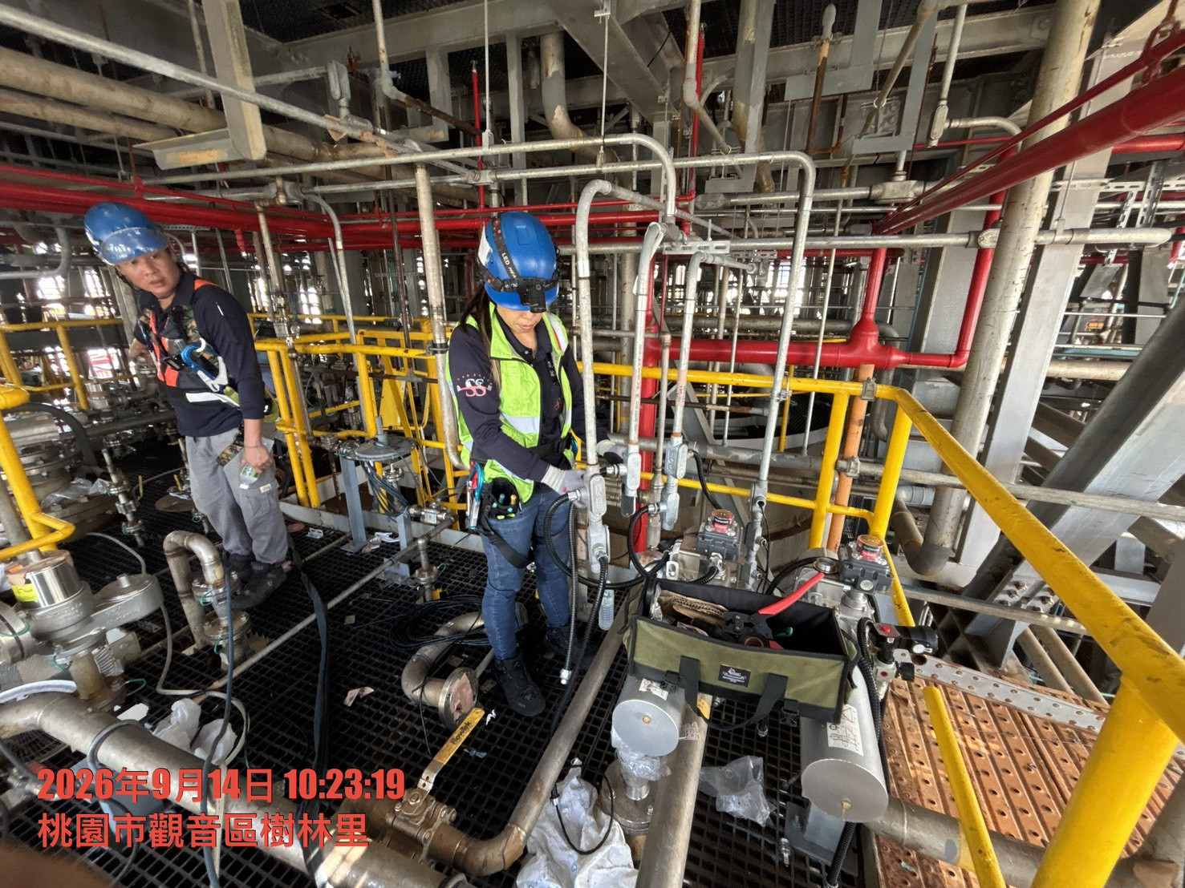
儀表安裝、配管工程

